Slide 1
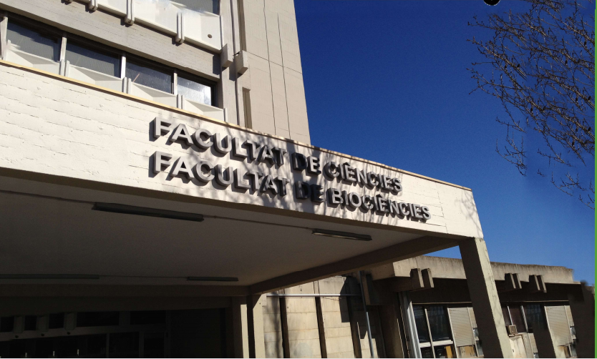

Slide 2
Matrícula
Curs 2022/23
Sessió de Benvinguda
Vicedegana d’estudiants i ocupabilitat: Dra. Sònia Casillas
Gestor Acadèmic: Josep Mª Campuzano Puntí
Universitat Autònoma de Barcelona
http://www.uab.cat
Facultat de Biociències
http://www.uab.cat/biociencies

Slide 3
Tingueu en compte
Si no us han assignat la primera opció, podreu matricular-vos de la que us han assignat, sempre que activéssiu l’Assignació definitiva en el web de Preinscripció Universitària (Accesnet), entre el 14 i el 18 de juliol. La nova llista sortirà el 19 de juliol i la vostra matrícula (automatrícula online) serà el dia 20 de juliol.
La matrícula de la segona assignació serà online entre els dies 26 i 28 de juliol. Si voleu esperar millorar la vostra assignació haureu d’indicar en el web de Preinscripció Universitària (Accesnet) entre el 25 i 28 de juliol (ambdós inclosos) que voleu Continuar en el procés de reassignació. No obstant això, haureu de matricular-vos dels estudis assignats si no voleu perdre la plaça assignada inicialment.

Slide 4
Què he de fer abans de la matrícula?
QUÈ? | QUÈ CAL ENTREGAR ABANS DE FER LA MATRÍCULA? | PER ON L'ENVIO?
Família Nombrosa Catalunya | En principi res, ha de sortir automàtic la deducció | Si no et sortís en el moment de la matrícula, envia el carnet per aquí
Família Nombrosa altres CCAA | Certificat on consti la FN | Envia-ho aquí
Matrícula d’honor de batxillerat Catalunya | En principi res, ha de sortir automàtic la deducció | Si no et sortís en el moment de la matrícula, envia el certificat per aquí
Matrícula d’honor de batxillerat altres CCAA | Certificat de notes on consti la MH | Envia-ho aquí
Discapacitat | Certificat on consti la discapacitat | Envia-ho aquí
Víctimes d’actes terroristes | Resolució administrativa | Envia-ho aquí
Víctimes de violència masclista en l'àmbit de la parella | Documents acreditatiu | Envia-ho aquí
Beca (sol·licitants 22/23) | En principi res, ha de sortir automàtic la deducció | Si no et sortís en el moment de la matrícula, envia la sol·licitud de beca per Mail

Slide 5
Com he de fer la matrícula?
En aquest enllaç trobareu els passos a seguir. La matrícula la fareu online
A la web teniu el dia i hora a partir de la qual la podeu fer i fins quin dia i hora la podeu fer.
També teniu un manual que us hem enviat per e-mail que us ajudarà a seguir els passos

Slide 6
De què m’he de matricular? alumnes de nou ingrés
Matrícula primer curs a temps complet | 60 crèdits
Matrícula primer curs a temps parcial | 30-42 crèdits
Crèdits que cal superar en les 2 primeres matrícules succesives | 30 crèdits
Convocatòries per assignatura (nombre de matrícules per poder superar una assignatura) | 3
Convocatòries per curs acadèmic | 1
És important que consultis la normativa de permanència

Slide 7
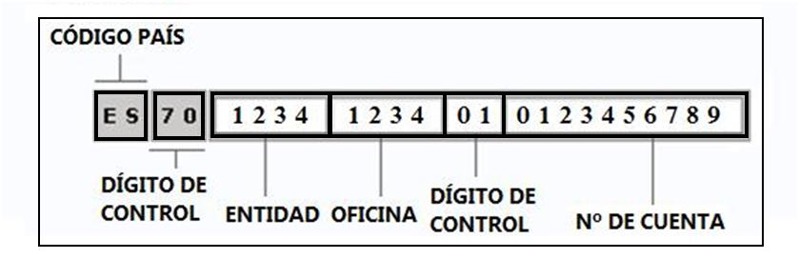
Modalitats de pagament (Part I)
El pagament de la matrícula es fa únicament mitjançant domiciliació bancària.
Per això:
És imprescindible un número de compte bancari per domiciliar aquest pagament. (IBAN)
Si el compte bancari és estranger és necessari el codi BIC que pot tenir 8 o 11 posicions.
Ordre de domiciliació directa-SEPA emplenada i signada pel titular del compte (després de la matrícula).
Exemple:

Slide 8
Modalitats de pagament (Part II)
Pagament immediat en un ÚNIC termini.
Pagament ajornat en TRES terminis (no es poden modificar).
El primer termini en el moment de formalitzar la matrícula: s’abonen les taxes administratives més el 30% de l’import dels crèdits matriculats.
El segon termini a partir del 15 de novembre: s’abona el 30% de l’import dels crèdits matriculats.
El tercer termini a partir del 20 de desembre: s’abona el 40% restant.

Slide 9
Modalitats de pagament (Part III)
PROGRAMA FINAN (Préstec AGAUR)
Es pot finançar el 100% de l’import de la matrícula mitjançant la contractació d’un préstec que permet fraccionar el pagament de la matrícula en mensualitats. Cal triar aquesta opció en el moment de fer la matrícula.
Per a més informació:
Préstecs estudiants universitaris AGAUR

Slide 10
Què implica l‘impagament de la matrícula
El fet de no pagar la matrícula dins els terminis fixats comporta l’aplicacio de l’estat de morositat econòmica de l’expedient i l’abonament dels següents recàrrecs per impagament:
Fins a 3 mesos: recàrrec del 7% de l’import pendent.
De 3 a 6 mesos: recàrrec del 11% de l’import pendent.
Superior a 6 mesos: recàrrec del 15% de l’import pendent.
S’afegirà el 0,6% de l’import de cada rebut en concepte de despeses bancàries.
És imprescindible l’abonament dels pagaments pendents per realitzar qualsevol tràmit administratiu.

Slide 11
Com es desglossa el cost de la matrícula
CRÈDITS ACADÈMICS
1 cr de Grau: 18,46 €/cr.
Hi ha un recàrrec del 40% per segona titulació oficial.
TAXES ADMINISTRATIVES
Obligatòries (Serveis administratius (141 €) :
Assegurança escolar 1,12€.
Gestió de l’expedient acadèmic 69,80€.
Serveis específics i de suport a l’aprenentatge 70€
Opcionals (obligatòria*):
Assegurança complementària*: 4,48 €
Fund. Autònoma Solidària (campanya matrícula solidària) 18 €
Podeu fer una simulació del cost de la vostra matrícula al
Simulador de preus de matrícula

Slide 12
INFORMACIÓ BECARIS
EM PUC MATRICULAR COM A BECARI?
Pots matricular-te provisionalment com a becari o becària si compleixes les dues condicions següents:
Complir els requisits acadèmics de la convocatòria de beques de règim general del curs 2022/2023 (es revisen automàticament a la matrícula).
Haver tramitat la sol·licitud de beca de Règim General per al curs 2022/2023.
Si no compleixes aquestes dues condicions, no podràs fer la matrícula amb la condició provisional de becari o becària.
Si has sol·licitat la beca general i no t’apareix l’opció de triar la beca general en el moment de fer l’automatrícula, has de contactar amb la Gestió Acadèmica i adjuntar còpia del teu resguard de sol·licitud de beca general. No gravis la matrícula fins que es solucioni aquest problema.
Un cop matriculat de forma ordinària, ja no és possible modificar-la per a incloure la condició de becari condicional. Quan es resolgui la beca, en el cas que sigui favorable la universitat et retornarà automàticament la part de la matrícula que et correspongui.
Tingues en compte que: Un cop iniciat el curs acadèmic, en el cas de no haver fet la sol·licitud de beca de Règim General o, en el supòsit d’haver-la sol·licitat i no complir els requisits acadèmics, podràs optar a fer la sol·licitud de la Beca Equitat. Aquestes beques es podran sol·licitar un cop iniciat el curs

Slide 13
INFORMACIÓ BECARIS
Beca de caràcter general
L’administració que s’encarrega de gestionar la teva sol·licitud de beca a Catalunya és l’AGAUR.
Per conèixer l’estat de tramitació de la teva sol·licitud consulta directament l’OVT (Oficina Virtual de Tràmits de l’AGAUR), allà hi trobaràs aquesta informació actualitzada permanentment.
Al mes de setembre podràs entrar de nou al formulari de sol·licitud de la beca general (web Ministeri) per corregir dades. És molt important que entris al formulari per assegurar-te que has indicat correctament la titulació que curses, i sobre tot per comprovar que has indicat que estudies a la UAB. Si no indiques que estudies a la UAB, la teva beca no es gestionarà correctament
DOCUMENTACIÓ:
Si has de presentar documentació per afegir a la sol·licitud, has de fer-ho preferentment pel tràmit telemàtic de Tràmit Genèric de l’AGAUR.
Tingues en compte que és imprescindible que el document d’identificació (DNI/NIE) que consta a la sol·licitud de beca sigui exactament igual al que tens informat a les dades personals de la teva matrícula.

Slide 14
INFORMACIÓ BECARIS
INFORMACIÓ GENERAL:
Tens tota la informació dels requisits acadèmics, econòmics i d'altres a les pàgines del Ministeri i l'AGAUR.
Un cop l'AGAUR o el Ministeri proposen la beca com a denegada, es procedeix al cobrament de la matrícula d’acord amb la normativa de la UAB, al número de compte que has facilitat a la teva gestió acadèmica. El cobrament es farà en un únic termini. En aquests casos la UAB t’avisarà amb antelació per correu electrònic.
La presentació d’al·legacions o recursos no eximeix de fer el pagament de la matrícula.
Per concedir-te la beca definitivament has de complir els requisits de la convocatòria 2022/2023 per la qual cosa el fet que t’hagis pogut o no matricular com a becari condicional no determinarà el resultat final de la sol·licitud.
Modificacions de matrícula amb sol·licitud de beca
Les modificacions de matrícula que afecten el nombre de crèdits i altres validacions de requisits acadèmics establerts a les convocatòries poden afectar-ne la resolució, així com a la possibilitat d’obtenir els diferents tipus d’ajuts. Per això, si has demanat beca, tingues en compte les condicions acadèmiques establertes a l’hora de demanar canvis en la matrícula, especialment quan la modificació de matrícula comporti reduir el nombre de crèdits matriculats per sota de 60 crèdits

Slide 15
Què he de fer si tinc assignatures aprovades en uns estudis universitaris previs?
Fer la matrícula del primer curs
Sol·licitar el reconeixement adjuntant certificat acadèmic, pla d’estudis, i programes de les assignatures
Modificarem la matrícula a posteriori

Slide 16
Com serà la docència i els horaris?
La docència de primer curs ha estat programada i planificada per ser impartida al 100% presencial. Ja no hi ha cap protocol per la situació sanitària.
1r i 2n Teoria tarda i Pràctiques matí. 3r i 4rt Teoria matí i Pràctiques tarda
Podeu consultar els horaris, la tipologia de la docència de cada assignatura i els aularis a l’enllaç:
https://www.uab.cat/web/estudiar/graus/graus/horaris-aules-i-avaluacions-1345706054552.html

Slide 17
Cursos propedèutics
Les accions propedèutiques que es programen a la Universitat Autònoma de Barcelona (UAB) formen part de l'atenció tutorial que pot necessitar l'alumnat que s'incorpora a la Universitat.
Aquestes accions tenen com a objectius principals: millorar els mètodes d'aprenentatge, optimitzar el rendiment en general en relació als estudis i permetre superar dificultats específiques per seguir amb normalitat una determinada titulació.
Propedèutics de Física, Química i Matemàtiques. Trobareu tota la informació a la Facultat de Ciències:
https://www.uab.cat/web/estudiar/graus/graus/cursos-propedeutics-1345745749911.html

Slide 18
Què heu de fer obligatòriament DESPRÉS de la matrícula?
Portar documentació que falti
Enquesta de matrícula
Simtest
Demanar carnet d’estudiant
Aconseguir IdCat

Slide 19
Quina documentació heu de portar DESPRÉS de la matrícula?
Abans del 7 de novembre de 2022
QUÈ? | DOCUMENTACIÓ DESPRÉS DE LA MATRÍCULA
Família Nombrosa Catalunya | No cal que portis res
Família Nombrosa altres CCAA | No cal que portis res
Matrícula d’honor de batxillerat Catalunya | No cal que portis res
Matrícula d’honor de batxillerat altres CCAA | Signat electrònic per Mail (si no és possible s'haurà de portar l'original a la Gestió Acadèmica agafant cita prèvia)
Discapacitat | No cal que portis res
Víctimes d’actes terroristes | Signat electrònic per Mail (si no és possible s'haurà de portar l'original a la Gestió Acadèmica agafant cita prèvia)
Víctimes de violència masclista en l'àmbit de la parella | Signat electrònic per Mail (si no és possible s'haurà de portar l'original a la Gestió Acadèmica agafant cita prèvia)
Beca | No cal que portis res
Trasllat PAAU altres CCAA | Resguard d’haver fet el trasllat per Mail
NIE | Portar original presencialment agafant cita prèvia
SEPA (tothom ha d’enviar-ho) | Per formulari
Sol·licitud de reconeixement de crèdits | Signat electrònic per Mail (si no és possible s'haurà de portar l'original a la Gestió Acadèmica agafant cita prèvia)
Títol | Compulsat electrònic per Mail (si no és possible s'haurà de portar l'original a la Gestió Acadèmica agafant cita prèvia)
Certificat acadèmic | Signat electrònic per Mail

Slide 20
Enquesta de matrícula
Si no l’heu realitzat durant la matrícula, feu-la després entrant aquí

Slide 21
La prova de nivell d’idiomes (anglès).
Us enviarem les instruccions. Encara no s’hi pot accedir
Enquesta estadística de matrícula.
A l’apartat corresponent a Enquestes a:
http://sia.uab.es
Simtest i estadística

Slide 22
Targeta d’estudiant
https://www.uab.cat/web/estudiar/grau/informacio-academica/targeta-d-estudiant-1345663061048.html

Slide 23
Identificació digital
Gestió Idcat o altre certificat digital
Per a què em servirà?
Gestió de sol·licituds
Signatura documents pràctiques
Signatura documents mobilitat
...i per qualsevol altre tràmit personal...
Quin puc utilitzar?
https://seuelectronica.uab.cat/certificats-reconeguts

Slide 24
Esportistes alt nivel o alt rendiment
Programa tutoresport
Tutoresport-UAB és un programa de suport acadèmic i tutelatge adreçat als i a les esportistes matriculats a la UAB
https://www.uab.cat/web/el-programa-1345824638455.html

Slide 25
PIUNE
Servei Per a la Inclusió a la UAB
Suport a estudiants amb Necessitats Educatives Específiques
Atén estudiants amb discapacitat física, visual, auditiva, múltiple, amb trastorns d’aprenentatge o trastorns mentals
Unitat pedagògica: avaluació necessitats educatives, tutories i seguiment individualitzat. Mediació amb professorat.
Unitat tecnològica: recursos educatius que possibiliten el seguiment de les classes.
Mobilitat: transport adaptat i acompanyaments a peu pel Campus.
Orientació i inserció laboral: programa UABImpuls per a facilitar la inserció al mercat laboral.

Slide 26
Per a què el nou alumnat que arriba a UAB i tenen discapacitat física, visual, auditiva, intel·lectual o trastorns mentals, d’aprenentatge, TEA...puguin conèixer les opcions que tenen per poder estudiar amb igualtat de condicions que la resta d’estudiants.
Online: 21 de juliol a les 13h
Presencial: 22 setembre a les 12:30h
Cal inscripció prèvia en aquest formulari: https://www.uab.cat/web/discapacitat-i-nee/formulari-sessio-informativa-2022-1345793318756.html
Més informació: https://www.uab.cat/web/discapacitat-i-nee/coneix-el-piune-1345750500520.html

Slide 27
MÉS INFORMACIÓ I CONSULTES
Tot allò que necessiteu i que us afecta ho teniu al web de la UAB: www.uab.es
i al web de la Facultat de Biociències: www.uab.cat/biociencies/
Consulteu-los i adreceu-vos a la Gestió Acadèmica per resoldre qualsevol dubte a travès de Cita Prèvia.
Tràmits SEMPRE a travès de la Seu Electrònica
Horaris de la Gestió Acadèmica
Punt d’informació UAB
Telf. 93 581111
Gestió Acadèmica
Telf. 93 5813712
Correu electrònic: ga.biociencies@uab.cat

Slide 28
RECORDEU (MOLT IMPORTANT)
INICI DEL CURS: 12 de setembre de 2022.
ABANS de COMENÇAR heu d’haver fet:
Portar documentació
Enquesta de matrícula
Simtest
Demanar carnet d’estudiant
Aconseguir IdCat
Recollir carpeta
Sessió d’acollida:
Dilluns, 12 de setembre de 2022

Slide 29
Moltes gràcies per la vostra atenció!

